Slide 1

Power Java
제21장 스윙 컴포넌트 II

Slide 2
이번 장에서 학습할 내용
스윙에서 제공하는 고급 컴포넌트들을 살펴봅시다.
레이블과 버튼에 이미지 표시
리스트
콤보 박스
스피너
슬라이더
트리
색상선택기및 폰트선택기
메뉴
대화상자
테이블

Slide 3

텍스트와 레이블에 이미지 추가

Slide 4
텍스트와 레이블에 이미지 추가
ImageIcon 인스턴스를 생성하여야 한다.
  ImageIcon image = new ImageIcon("image.gif");
setIcon() 메소드를 사용
  JLabel label = new JLabel("이미지 레이블");
  label.setIcon(image);

Slide 5
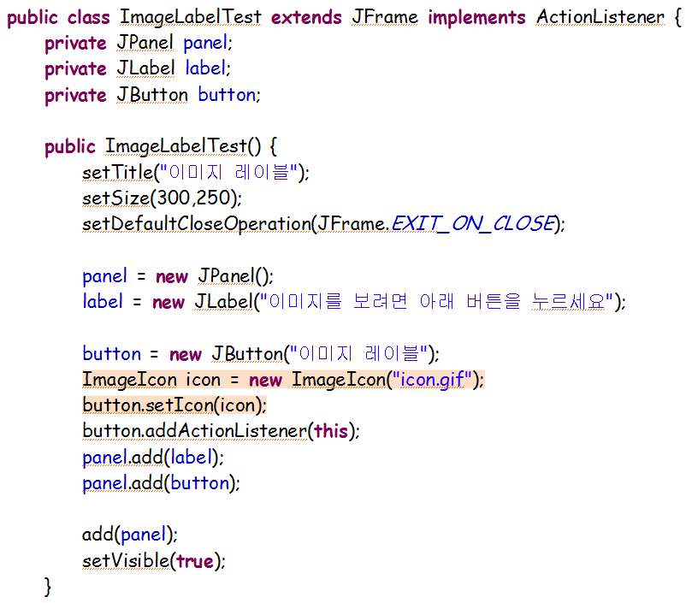

Slide 6
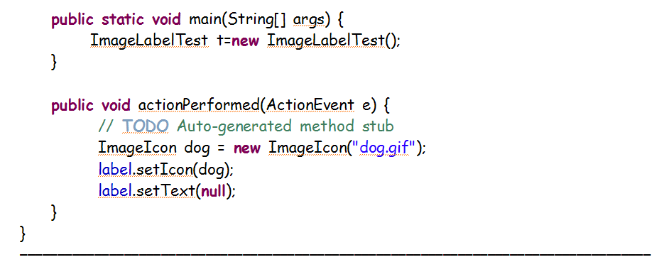

Slide 7
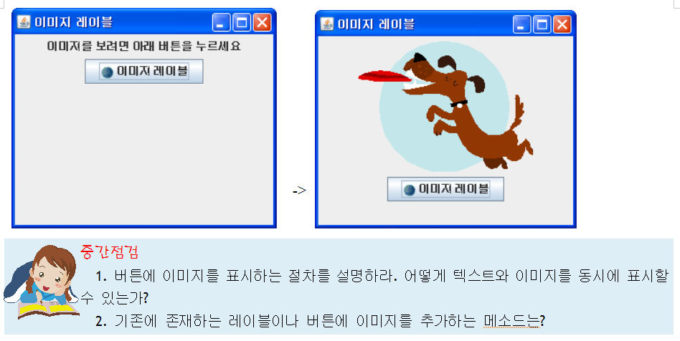
실행 결과

Slide 8
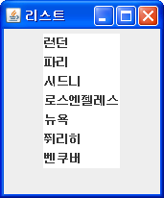
리스트
리스트(List)는 여러 개의 선택 항목 중에서 하나를 선택하기 위한 컴포넌트이다.
리스트는 한 줄에 하나씩 선택 항목을 나타내며 이 영역은 스크롤이 가능하다.
일반적으로 사용자는 마우스 클릭에 의하여 항목을 선택
더블 클릭이나 엔터 키를 치면 액션 이벤트가 발생한다.

Slide 9
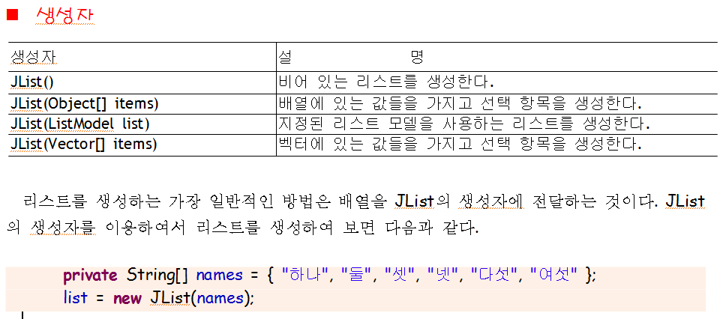
리스트의 메소드

Slide 10
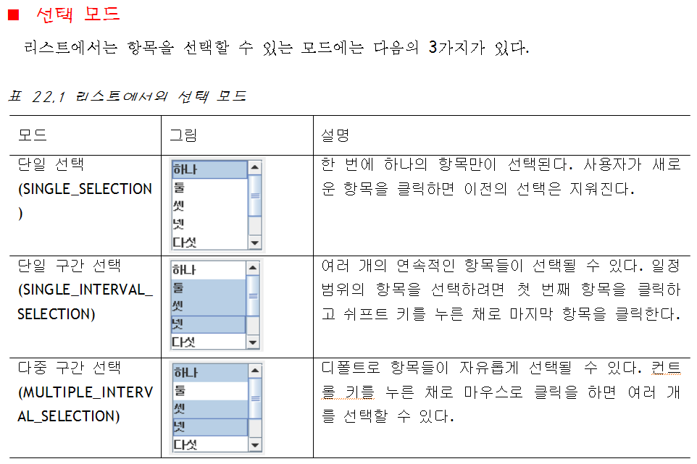

Slide 11
선택 모드 변경
list.setSelectionMode(ListSelectionModel.SINGLE_SELECTION);

Slide 12
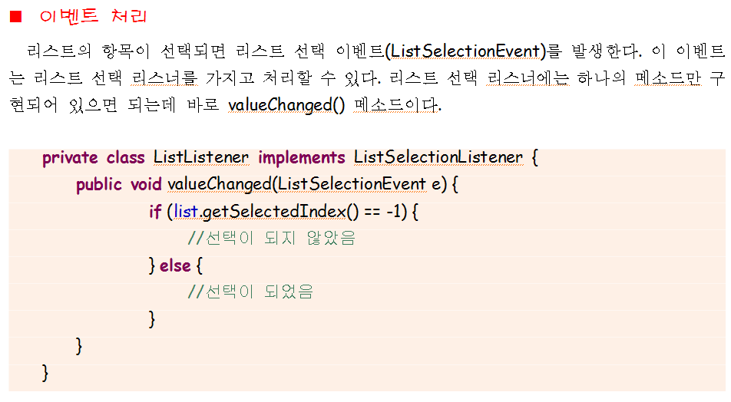
리스트이 이벤트 처리

Slide 13

콤보박스

Slide 14
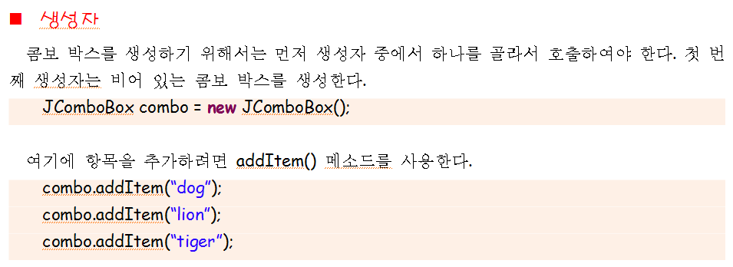
콤보 박스의 메소드

Slide 15
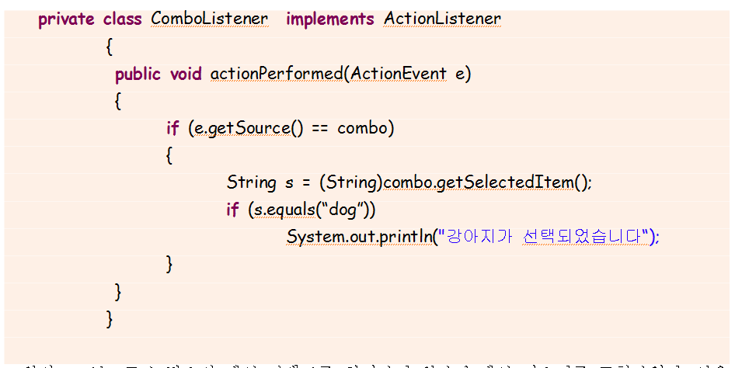
콤보 박스의 이벤트 처리

Slide 16
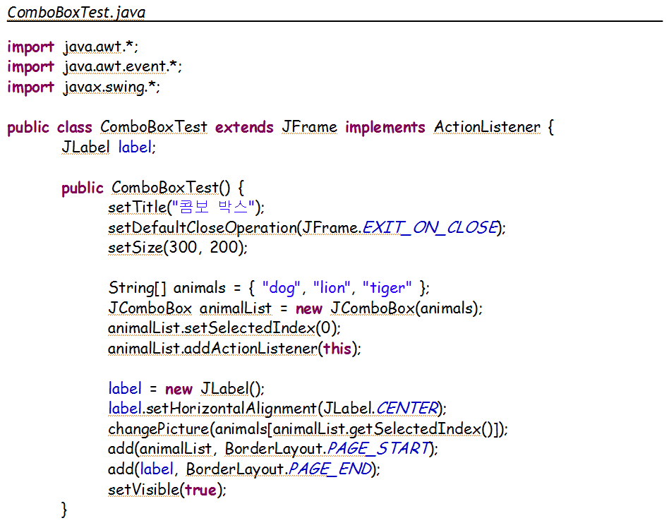

Slide 17
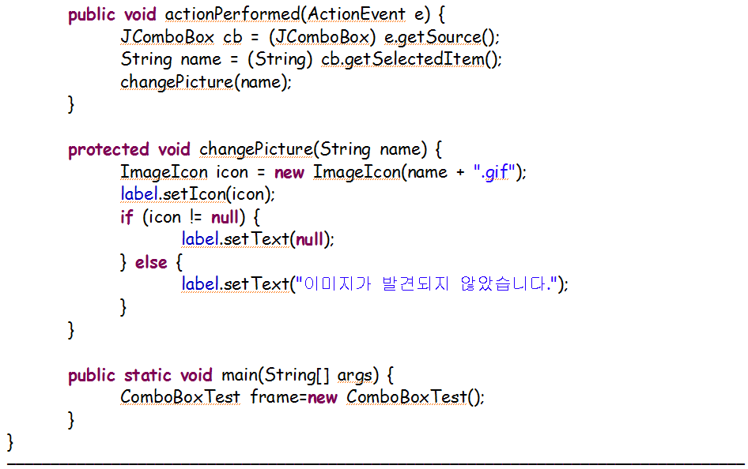

Slide 18
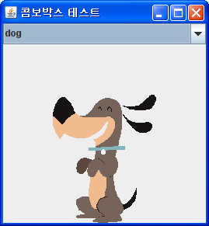
실행 결과

Slide 19
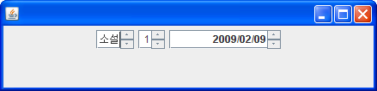
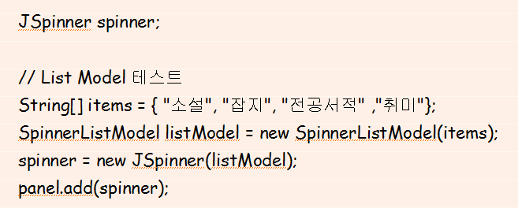
스피너

Slide 20
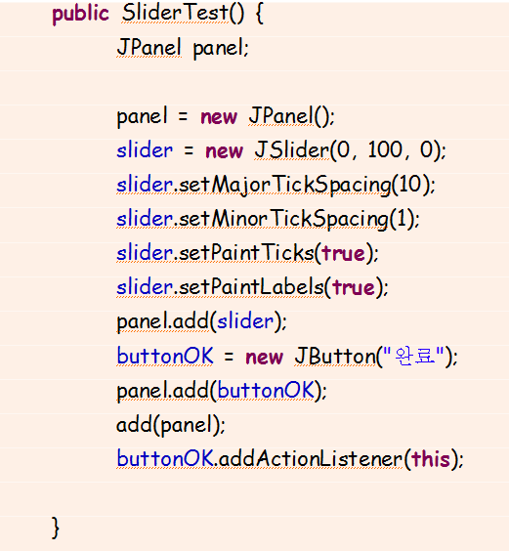
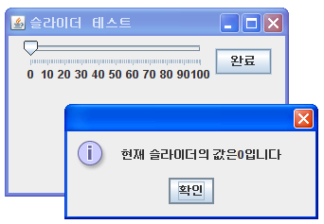
슬라이더

Slide 21
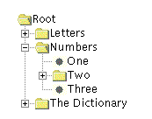
트리

Slide 22
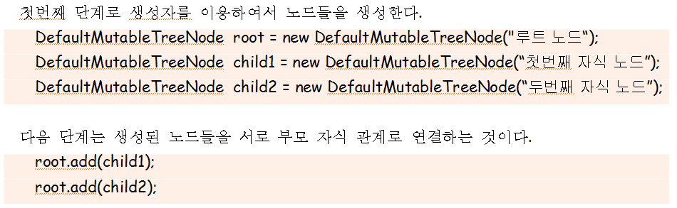
트리의 생성 순서

Slide 23
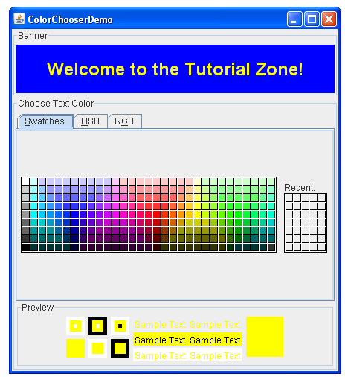
색상 선택기
JColorChooser colorChooser = new JColorChooser(Color.RED);

Slide 24
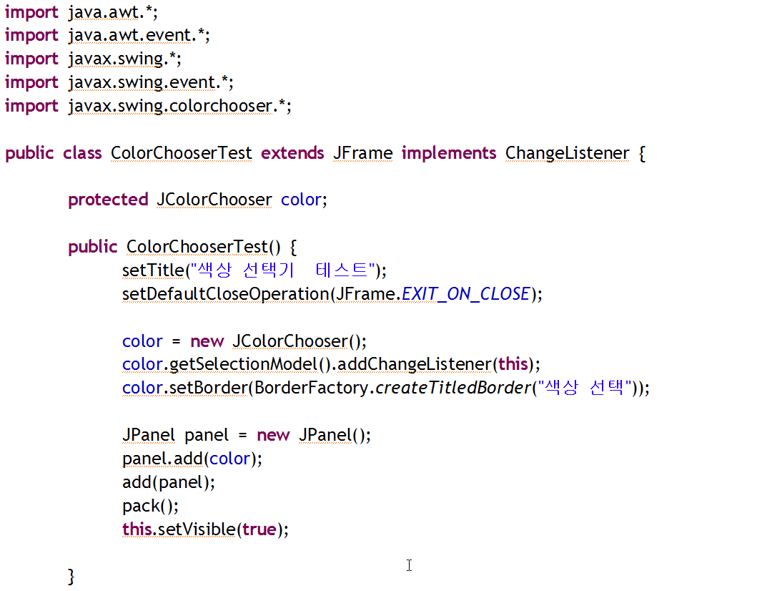

Slide 25
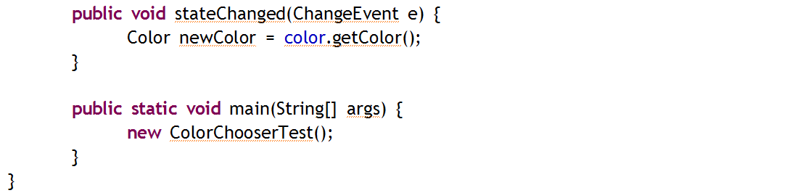
예제

Slide 26
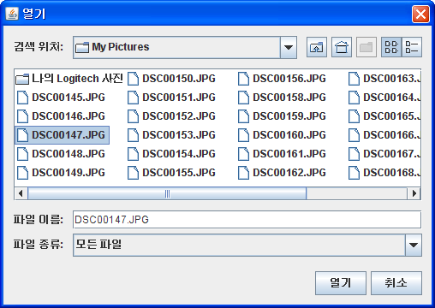
파일 선택기

Slide 27
파일 선택기
표준 열기 대화상자를 만드는 것은 다음의 문장으로 한다.
//파일 선택기를 생성한다.
final JFileChooser fc = new JFileChooser();
...
//버튼이 클릭되면 반환된다.
int returnVal = fc.showOpenDialog(aComponent);

Slide 28
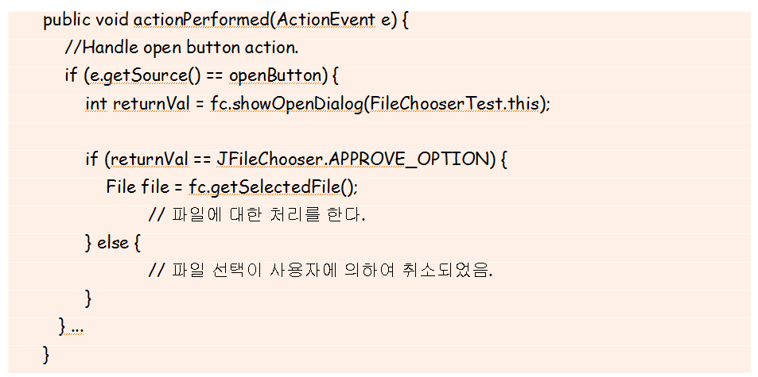
파일 선택기

Slide 29
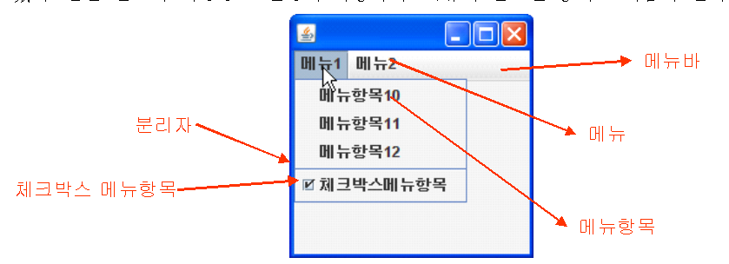
메뉴

Slide 30
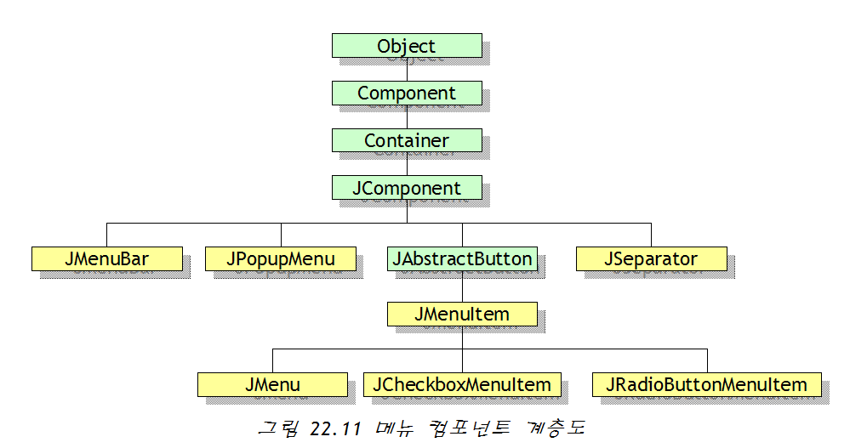
메뉴 클래스의 상속 계층도

Slide 31
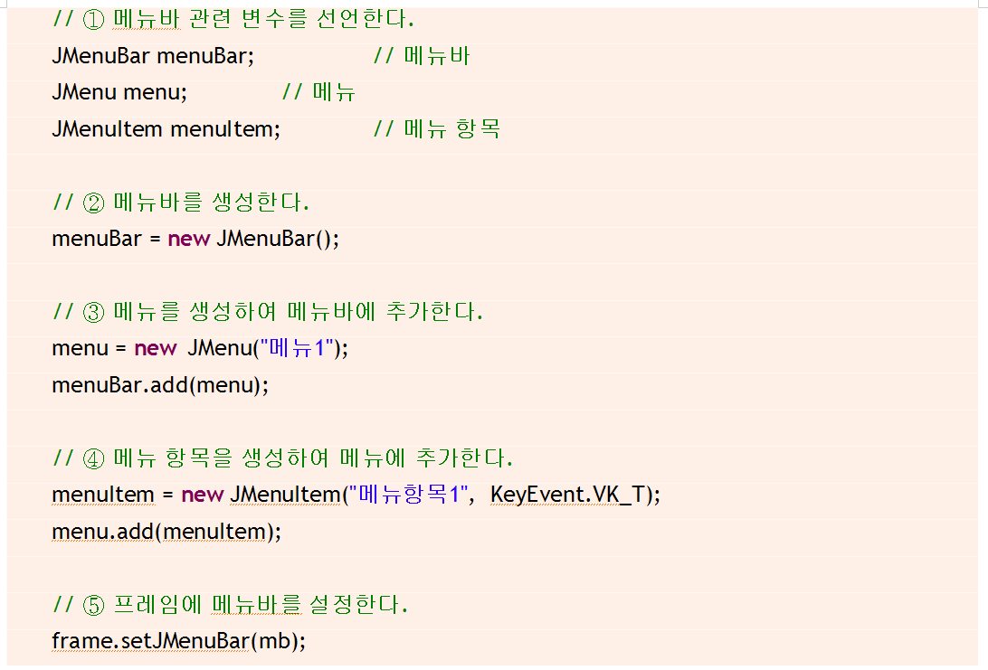
메뉴 생성 순서

Slide 32
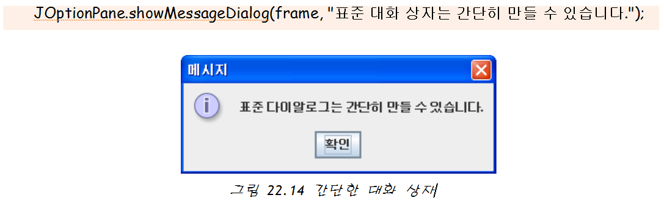
대화 상자
대화 상자 윈도우는 임시 정보를 나타내는데 사용되는 독립적인 서브 윈도우이다.
몇 개의 미리 정해진 표준 대화 상자는 아주 간단히 만들 수 있다.

Slide 33
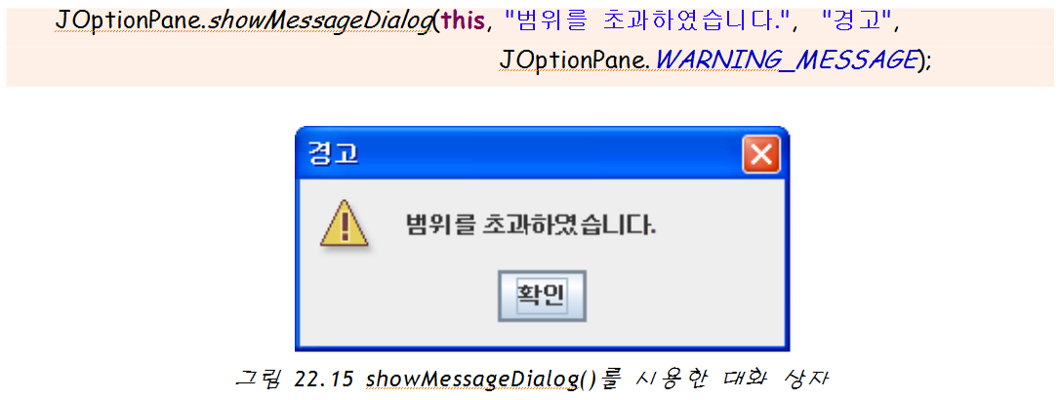
showMessageDialog()

Slide 34
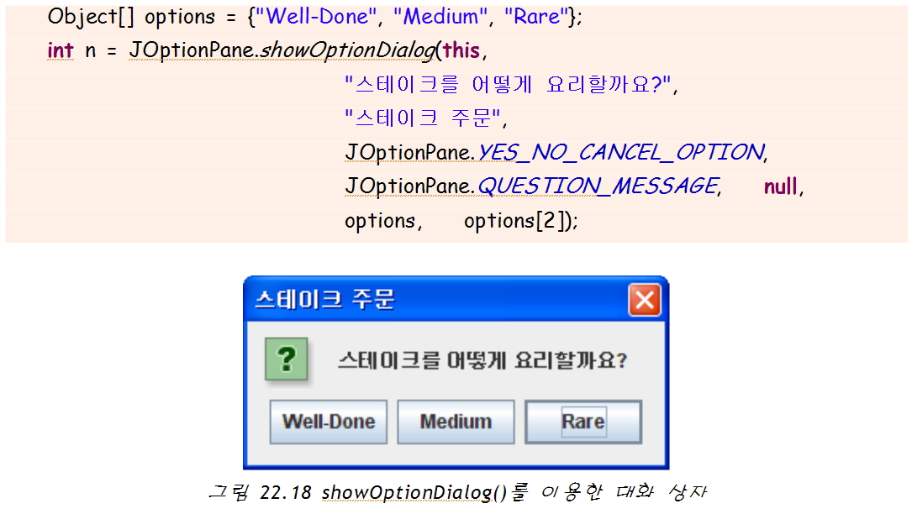
showOptionDialog()

Slide 35
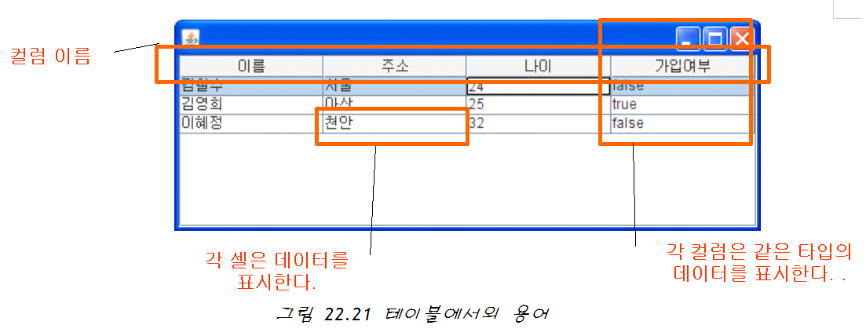
테이블
테이블은 스프레드 쉬트처럼 데이터를 테이블 형식으로 표시하고 사용자가 값을 편집할 수 있는 컴포넌트이다

Slide 36
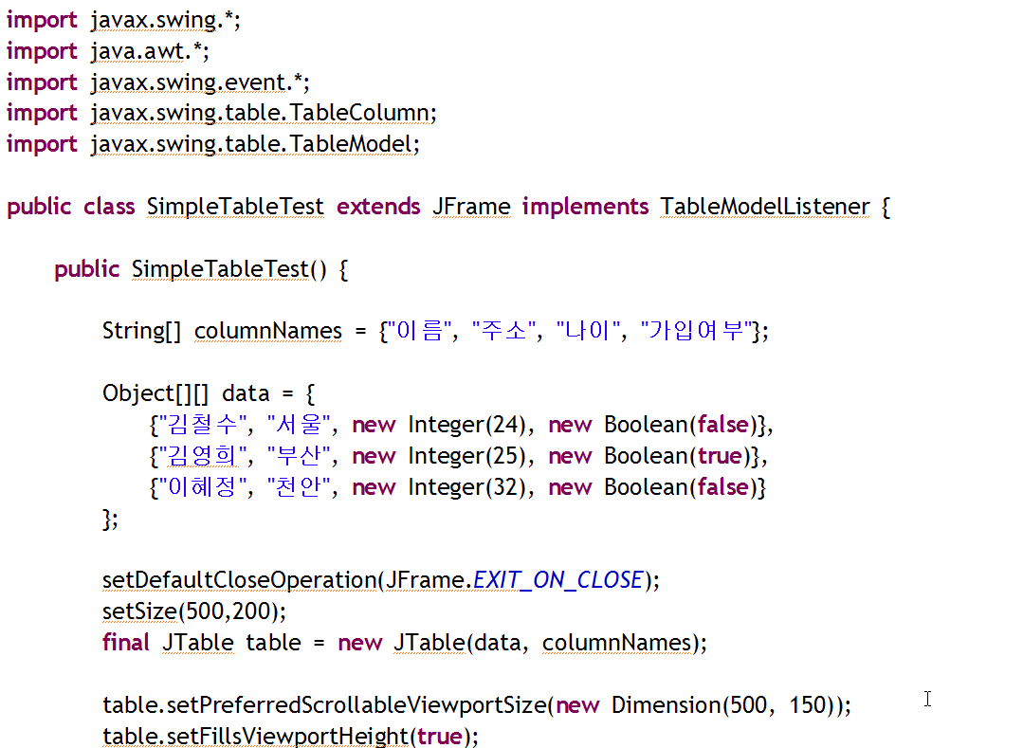

Slide 37
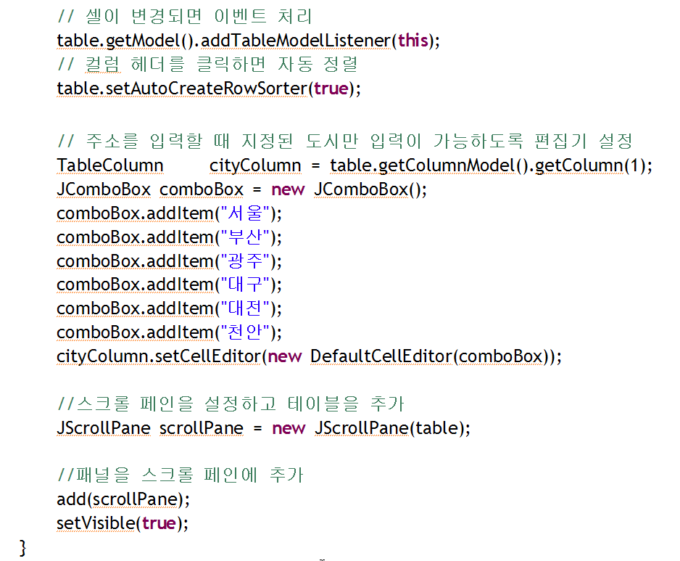

Slide 38
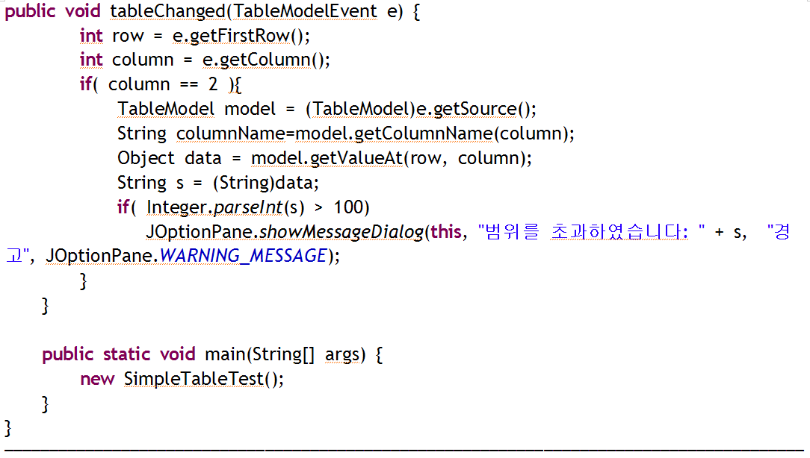
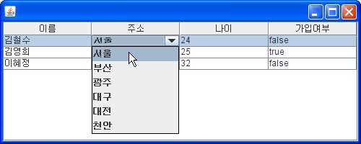

Slide 39


Q & A

